Slide 1
高校志愿服务时长认证与
公益画像数据分析系统
毕业设计答辩 · 第 2 组
答辩人：成员 A / 成员 B / 成员 C （待本人确认）
学 号：＿＿＿＿＿＿ （待本人确认）
指导教师：＿＿＿＿＿＿ （待本人确认）
班 级：软件技术 2404
技术栈
Spring Boot 4.1.1 · JDK 21
MyBatis-Plus 3.5.17 · Sa-Token 1.46.0
PostgreSQL 18.6 · Vue 3 · Vite
11 个 Maven 模块 · 16 张表 · 29 个页面
数字口径：真实后端（云库全量演示数据）｜代码基线 28c2ef6
01
Notes:
【要点】
• 开场 30 秒：题目、组号、技术栈一句话带过，不要念版本号清单。
• 强调这是"完整闭环"的系统，不是单个功能模块的堆砌。
【姓名与指导教师说明 —— 必须主动交代，不要等人问】
• 封面上的"成员 A / B / C"和空白姓名是**刻意的占位符**，标注了"待本人确认"。
• 原因：仓库里的开发计划原文（docs/高校志愿服务时长认证与公益画像数据分析系统_开发计划与分工.md:935-941）
就是"成员 A / 成员 B / 成员 C"，并写明"如果你们有真实姓名，可以把 A、B、C 替换成姓名"；
**没有任何文档把真实姓名映射到 A/B/C**，所以不擅自指派。
• 小组自报姓名确实存在（docs/第2组_高校志愿时长认证与公益画像系统_赖声煜_邓自洁_杨柏沣.docx 表头：
实验人 赖声煜/邓自洁/杨柏沣，学号 2024521109/2024521542/2024541250，班级 软件技术2404），
但该 docx **没有"指导教师"字段**（只有空白的批阅人/批阅分数/批阅日期），
所以指导教师必须留空。答辩前请三位同学各自确认后替换。
【可能被问到】
Q：为什么姓名是空的？
A：因为仓库里的分工文档本身就是 A/B/C 占位，没有把姓名和角色对应起来。我们不擅自指派，留空由本人确认——这比写错更负责。
【数字出处】
• 技术栈版本：CLAUDE.md「技术栈（版本均已核实可用）」
• 11 个模块 / 16 张表 / 29 个页面：CLAUDE.md「后端模块结构」「当前进度」

Slide 2
01 · 为什么做这个系统
选题背景与意义
背景
· 高校志愿服务规模持续扩大，志愿服务已成为学生综合素质评价的重要组成部分。
· 但时长认证长期依赖人工登记与纸质证明：学生自己记、组织手工汇总、学校人工核对。
三个真实痛点
· 口径不统一：时长怎么算、异常情况怎么办，各组织各说各话。
· 链路无留痕：驳回之后重新提交，历史记录被覆盖，事后无法追责。
· 数据不汇聚：全校志愿服务情况无法量化，学院之间没有横向对比。
本系统的定位
把整条链路做成一个可追溯的闭环，而不是若干个孤立的功能页面。
研究意义
· 对学生：时长自动累加、公益画像自动生成，参与有反馈。
· 对组织：发布、审核、签到、开时长一体化，减少人工汇总。
· 对学校：看板实时呈现规模、结构与审核质量，支撑决策。
一句话：活动发布 → 学生报名 → 组织审核 → 签到签退 → 组织提交时长 → 学校审核 → 学生获得时长 → 公益画像与数据看板。
出处：docs/高校志愿服务时长认证与公益画像数据分析系统_开发计划与分工.md（项目背景）
02
Notes:
【要点】
• 讲背景控制在 40 秒，重点是"三个真实痛点"，为后面的技术亮点做铺垫。
• 落点一定是"闭环"两个字——全片所有技术点都服务于闭环的可追溯性。
【可能被问到】
Q：这和学校现有的志愿服务系统有什么区别？
A：现有系统大多只做到"报名 + 记时长"；我们的重点在**口径可执行、链路可追溯、数据可分析**三件事上：
时长口径（A1 封顶规则）写成了纯函数、驳回历史落在审核流水表、看板全部是只读聚合 SQL。
Q：这个题目有什么研究价值？会不会只是做个管理系统？
A：管理系统只是载体。真正的工作量在业务规则的工程化：时长怎么算才既贴近真实又防刷、
并发报名怎么保证不超员、画像等级与标签怎么做到跨机器可复现。这三件事都有明确的决策记录与实测证据。
【数字出处】
• 闭环七步：CLAUDE.md「项目」章节
• 三个痛点：docs/待办清单.md A1/A3/A4 的决策理由原文

Slide 3
02 · 谁在用，各自要什么
需求分析与三类角色
角色 | 核心诉求 | 系统能力 | 页面数
学生 | 报名参与、时长可查、成果可见 | 浏览活动（含图文）· 报名 · 我的报名 / 时长 / 公益画像 / 通知 · 个人中心 | 9
组织管理员 | 发布活动、审核报名、申报时长 | 组织数据 · 活动管理与发布 · 报名审核 · 签到管理 · 时长提交 | 6
学校管理员 | 审核资质与时长、掌握全局 | 数据看板 · 时长终审 · 公益画像 · 组织 / 分类管理 · 用户 / 角色 / 学院 / 通知 / 日志 | 10
合计 29 个前端页面（学生 9 + 组织 6 + 学校 10 + 登录/注册/403/404 4）
共用一套登录入口，按角色进不同工作台
3 个角色
全站逐页浏览器实测 0 信号
29 个页面
×2 视口 = 50 条走查记录，0 报错
25 个角色页
页面数字即真库数字
0 处 mock 数字
权限模型：三个角色共用一张用户表，通过角色关联表绑定；接口权限标识统一为「域:资源:操作」（如 system:user:list）。组织管理员只看得到本组织数据，越权访问统一报「活动不存在」，不泄露别家数据的存在性。
出处：前端路由 volunteer-cert-portrait-web/src/router/routes/{student,org,admin,common}.js｜docs/会话记录.md:1113-1118
03
Notes:
【要点】
• 这一页解决"三个角色到底怎么分工"的问题，讲 60 秒。
• 落点在最后那句权限模型：越权统一报"活动不存在"而不是"无权限"，是刻意的信息隐藏设计。
【可能被问到】
Q：为什么三个角色共用一张用户表，不拆三张？
A：因为登录入口是同一个，角色只是权限集合的差异。拆表会导致登录要先判断去哪张表查，
而且跨角色的操作（比如管理员给某学生开时长）需要 JOIN。共用一张表 + 角色关联表是更常见的做法。
Q：29 个页面是怎么算的？
A：学生端 9 + 组织端 6 + 学校端 10 = 25 个角色页，再加登录、注册、403、404 四个公共页，共 29 个。
Q：走查"0 信号"是什么意思？
A：2026-09-25 用真实后端逐页点检 25 个角色页 × 2 个视口 = 50 条记录，
0 控制台报错 / 0 未捕获异常 / 0 失败请求 / 0 个 ≥400 响应 / 0 横向溢出 / 0 零尺寸 canvas。
【数字出处】
• 页面数与分组：docs/待办清单.md:912-915；前端路由文件
• 25 页 × 2 视口 = 50 条：docs/会话记录.md:1113-1116
• 0 处命中 mock 数字：docs/会话记录.md:1117-1118
• 权限标识格式：CLAUDE.md「关键约定」

Slide 4
03 · 用了什么，为什么这么拆
系统架构与技术选型
层 | 技术 / 模块 | 版本 | 选型理由（答辩可讲）
后端框架 | Spring Boot | 4.1.1 | Spring Framework 7.0.9 + 内嵌 Tomcat 11
运行时 | JDK | 21 | LTS，与 Boot 4 匹配
ORM | MyBatis-Plus | 3.5.17 | SQL 可控（看板聚合需要手写 SQL）；必须用 spring-boot4-starter
认证 | Sa-Token | 1.46.0 | 轻量、注解式鉴权；必须用 spring-boot4-starter
接口文档 | Knife4j Next | 5.7.5 | 在线接口文档，答辩可现场打开 /doc.html
数据库 | PostgreSQL | 18.6 | 16 张表；聚合能力强（FILTER / generate_series）
前端 | Vue 3 + Vite | — | 组合式 API；Vite 8 底层是 Rolldown
后端 11 个 Maven 模块
vcp-boot（唯一可执行 jar）· vcp-framework（安全/异常/日志）· vcp-common（R<T>/枚举/工具）
vcp-system · vcp-org · vcp-volunteer · vcp-certification · vcp-portrait · vcp-analytics
vcp-dependencies（独立 BOM，统一依赖版本）
三条依赖规则
· 禁止反向依赖与循环依赖；
· 跨模块只调用对方 Service 接口，禁止直接访问对方 Mapper / 表；
· 通知类耦合用 Spring Event 解耦。
一个必须记住的坑
vcp-dependencies 不得声明 parent 为聚合根 —— 会与根 pom 的 dependencyManagement BOM 导入形成循环依赖，Maven 直接拒绝读取整个工程。
pom 里留了注释防止后人「顺手补回去」。
出处：CLAUDE.md「技术栈」「后端模块结构」｜vcp-dependencies/pom.xml:7-11
04
Notes:
【要点】
• 技术选型不要逐个念版本号，讲"为什么这么拆"：11 个模块对应 6 个业务域 + 基础设施。
• 重点讲右边的坑：这是真实的工程约束，不是背概念。
【可能被问到】
Q：为什么拆 11 个模块？会不会过度设计？
A：拆的边界是业务域而不是技术层：vcp-system 管账号与档案、vcp-org 管组织、vcp-volunteer 管活动报名签到、
vcp-certification 管时长认证、vcp-portrait 管画像、vcp-analytics 只做只读聚合。
好处是依赖方向明确——比如 analytics 只读别人的表，谁都不依赖它。
代价是 pom 维护成本，所以用 vcp-dependencies 这个独立 BOM 统一版本。
Q：为什么用 MyBatis-Plus 而不是 JPA？
A：看板统计需要大量手写聚合 SQL（FILTER 子句、generate_series 生成日期序列），
JPA 的 Criteria/JPQL 表达这些很别扭。MyBatis-Plus 保留了 SQL 可控性，又提供了分页、逻辑删除、字段填充等便利。
Q：Boot 4 是不是太新了？踩坑多吗？
A：踩了不少，都记在 CLAUDE.md 的「踩过的坑」里，比如 Boot 4 没有 spring-boot-starter-aop（改名 aspectj）、
已迁移到 Jackson 3（包名 tools.jackson）、mybatis-plus 必须用 spring-boot4-starter 等。这些都是可复现的工程经验。
【数字出处】
• 全部版本号：CLAUDE.md「技术栈」表格
• 11 个模块与依赖规则：CLAUDE.md「后端模块结构」
• BOM 循环依赖：vcp-dependencies/pom.xml:7-11；CLAUDE.md 踩坑第 1 条

Slide 5
04 · 16 张表，23 条关系
数据库设计
按 6 个业务域分组
16 张表
18 物理外键 + 5 业务关联
23 条关系
29 条 CREATE INDEX（2 条幂等重申）
27 个命名索引
11 个 UNIQUE + 1 个部分唯一索引
11+1 唯一约束
业务域 | 后端模块 | 表 | 说明
用户与权限 | vcp-system | sys_user · sys_role · sys_user_role · student_info · sys_dict | 账号、角色、学生档案与全局字典
组织 | vcp-org | org_info | 组织档案与资质审核状态
活动与报名 | vcp-volunteer | activity_category · volunteer_activity · activity_signup · attendance_record | 发布、报名、签到签退
时长认证 | vcp-certification | service_duration · duration_audit | 时长提交与学校终审流水
公益画像 | vcp-portrait | student_profile | 画像快照与公益标签
系统支撑 | 跨模块 | notification · operation_log · attachment | 通知、审计日志、附件
如实说明：库里没有的四样东西（有意取舍，不是遗漏）
① 无 CHECK 约束 状态校验放在应用层 10 个枚举里，好处是错误码能带中文文案（如 30006「名额已满」）；
② 无触发器 update_time 由 MyBatis-Plus 字段自动填充（PG 没有 ON UPDATE）；
③ 无视图 看板统计是只读聚合 SQL，写在 AnalyticsMapper 里，不落成数据库视图；
④ 无乐观锁列 并发占名额改用一条原子 UPDATE（见第 08 页），volunteer_activity 没有 version 列。
出处：docs/ER图.md:499-530、:8-14｜sql/02_schema.sql｜docs/答辩前待办.md:106（B17 明确不做）
05
Notes:
【要点】
• 这一页信息密度高，讲 90 秒，节奏是"先给四个数，再给分组表，最后主动交代没有的四样东西"。
• 主动说"没有"比被问出来强得多——这是答辩加分点。
【可能被问到】
Q：23 条关系是怎么算的？
A：18 条物理外键（库里真的有 FOREIGN KEY 约束）+ 5 条业务关联（只有业务含义、故意不建外键）。
5 条不建外键的是：service_duration.org_id（冗余列，供看板按组织汇总）、
operation_log.user_id（日志只追加，且未登录时可为空）、
attachment.biz_id 的三种多态指向（ACTIVITY / ORG / AVATAR）。
Q：为什么不做 CHECK 约束？
A：状态取值校验放在应用层枚举，这样错误码可以带中文文案、可以返回 30006「名额已满」这种业务语义，
数据库 CHECK 只能给一个约束名。而且枚举码值与 sql/03_init_data.sql 的 sys_dict 种子逐条核对过。
Q：没有乐观锁，并发怎么保证？
A：不靠锁，靠一条 SQL 的原子性：UPDATE ... WHERE signed_count < max_count，影响行数为 0 就是已满。
这一条同时解决了 TOCTOU 竞态和"不限名额"（max_count <= 0）两种情况。详见第 08 页。
Q：索引设计有什么讲究？
A：刻意删掉了被唯一约束覆盖的冗余索引：sys_user(username)、sys_role(role_code)、
student_info(student_no)，以及被 uk_activity_student(activity_id, student_id) 最左前缀覆盖的
activity_signup(activity_id)。理由写在 sql/02_schema.sql:486-490。
【数字出处】
• 16 表 / 23 关系 / 18+5：docs/ER图.md:499、:522
• 27 个命名索引（29 条语句，2 条幂等重申）：逐条 grep sql/ 得
• 11 个 UNIQUE + 1 个部分唯一索引 uk_org_info_contact_user：sql/02:107,154,352；sql/06:108；sql/05:178
• 无 CHECK/触发器/视图/乐观锁列：grep 全 sql/ 目录零命中；docs/答辩前待办.md:106

Slide 6
05 · 一条链路，端到端可追溯
核心业务流程：七步闭环
1
活动发布
组织管理员发布活动
DRAFT → PUBLISHED
volunteer_activity
2
学生报名
原子占名额
PENDING
activity_signup
3
组织审核
通过 / 驳回
APPROVED
activity_signup
4
签到签退
审核通过时生成记录
SIGNED_OUT / ABSENT
attendance_record
5
组织提交时长
手填小时数，1.5 倍封顶
PENDING_AUDIT
service_duration
6
学校审核
终审通过 / 驳回
APPROVED
duration_audit
7
获得时长与画像
累加到权威值
画像重算 + 看板更新
student_info / student_profile
闭环为什么重要：每一步都有状态、都有留痕
· 状态全部存英文大写码，中文由 sys_dict 翻译 —— 前后端不会因为中文字面量对不上。
· 「驳回 → 重新提交 → 再审核」的每一次动作都往 duration_audit 追加一条流水，历史不覆盖。
· 时长审核通过时，后端把值累加到 student_info.total_duration（唯一权威值），并触发画像等级重算。
· 看板全部是只读聚合 SQL，实时算 —— 不存在「看板数字和明细对不上」的中间态。
实测：全量演示数据下，7 步链路跑通，累计 19,319.3 小时；20 项一致性自检违规合计 0。
出处：CLAUDE.md「项目」｜docs/ER图.md:540-544（关系链一览）｜sql/09_consistency_check.sql
06
Notes:
【要点】
• 这一页是全片的"骨架页"，讲 90 秒。七个方框按顺序点一遍，每个只说状态变化。
• 强调第 5 步：组织提交时长是**手填小时数**（不是从签到自动算），签到是独立的一条链路——
这一点如果被问到，要能说清楚：签到记录决定"学生到没到"，时长认证决定"认多少小时"，
两者通过 signup_id 挂在同一条报名上，但业务上是两个环节。
【可能被问到】
Q：签到和时长是什么关系？为什么不直接从签到算时长？
A：签到记录（attendance_record）记录学生实际到没到、几点来几点走；
时长认证（service_duration）是组织申报、学校终审的结果。
一条报名对应一条签到、也对应一条时长，都靠 signup_id 唯一约束保证 1:1。
分开的原因是：现实里会有"签到了但服务内容与申报不符"的情况，需要组织申报 + 学校审核这一层。
Q：为什么取消报名不删除记录？
A：uk_activity_student(activity_id, student_id) 是全量唯一约束，软删除后重新报名会撞约束。
所以拍板 A7：取消 = 改 status = 'CANCELED'，复用同一行。
Q：看板数字会不会和明细对不上？
A：不会——看板是只读聚合，没有独立的汇总表，所有数字都是当场从明细算出来的。
另外 sql/09 的第 7~10 项专门检查"汇总字段与明细不符"，违规数为 0。
【数字出处】
• 七步闭环：CLAUDE.md「项目」
• 关系链：docs/ER图.md:540-544
• 状态码：CLAUDE.md「关键约定」；docs/ER图.md 各表 status 列
• 19,319.3 小时 / 20 项 0 违规：docs/答辩前待办.md:16-22

Slide 7
06 · 两条先拍板、再写码的业务规则
关键实现 ①：时长口径与签到窗口
A1 服务时长怎么算
问题：时长是全系统的结算依据，但现实里会出现「签到了没签退」「状态异常」两类脏数据。一律按 0 计学生白干；一律按签退减签到算，没签退就算不出来。
方案：三级回退 + 一道封顶
· NOT_SIGNED / ABSENT → 记 0.00 小时
· 正常签退 → (签退 − 签到) ÷ 3600，保留 2 位小数
· 缺签退或状态 ABNORMAL → 回退到活动预计时长
· 最终封顶 → 不超过活动预计时长的 1.5 倍
A2 签到窗口怎么判
问题：「活动结束后 30 分钟未签退记为缺勤」最直觉的实现是定时任务扫表改状态。但定时任务要处理多实例分布式锁、任务挂了状态永远不更新、上线多配一个调度组件。
方案：查询时惰性判定
· 活动开始前 30 分钟开放签到；
· 活动结束后 30 分钟内必须签退；
· 不落库、不定时，每次读记录时用当前时间算一遍真实状态；
· 30 分钟是可调常量，集中定义在 vcp-volunteer 的常量类里。
一个容易漏的边界被显式处理了：
库里允许活动结束时间为空，此时按开始时间兜底，窗口退化为「开始前 30 分钟 ~ 开始后 30 分钟」，而不是变成永久开放。
⚠ 演示时的一个现象：
演示数据里已发布的活动都在未来，现场点「签到」会提示「活动开始前 30 分钟才可签到」。这是设计内行为，恰好证明窗口校验是生效的。
// AttendancePolicy.java:137-139
BigDecimal cap = planned.multiply(HOURS_CAP_RATIO)
.setScale(HOURS_SCALE, RoundingMode.HALF_UP);
return actual.min(cap);
出处：docs/待办清单.md:192-200（A1/A2 决策原文）｜VolunteerConstants.java:19-26｜AttendancePolicy.java:85-93,137-139,183-185
07
Notes:
【要点】
• 这两条是"先拍板、再写码"的典型：决策日期都是 2026-09-23，理由写在 docs/待办清单.md 的 A 组里。
• 讲法：先说"如果按直觉写会怎样"，再说"我们改成了什么"，最后给代码。
【可能被问到】
Q：1.5 倍封顶会不会误伤正常服务？
A：签到窗口本身只开到"活动结束后 30 分钟"，所以 1.5 倍已经是很宽的余量，不是常规路径。
它的作用是堵住"在窗口内一直挂着刷时长"这条路。
Q：惰性判定会不会让缺勤状态查不到？
A：不会。状态是读的时候算的，任何一次查询都会得到当前正确值。代价只是每次查询多一次时间比较，
换来的是少一个调度组件、不会出现"任务挂了状态就不更新"。
Q：常量为什么不能完全集中？我看到注释里说要同步改 XML？
A：这是 MyBatis 的一个限制：XML 里读不到 Java 常量，所以 SQL 里写的是字面量 30 分钟。
代码注释里明确标注了"改这里时必须同步改 XML"，属于已知的耦合点。
Q：为什么是 30 分钟，不是 15 或 60？
A：30 分钟是工程上可用的默认值，而且做成了可调常量。真实部署时应该按学校的实际签到制度调整。
这个取舍在论文里会注明。
【数字出处】
• A1 决策原文与理由：docs/待办清单.md:192-195
• A2 决策原文（含"惰性判定、不引入定时任务"）：docs/待办清单.md:197-200
• 常量：vcp-volunteer/.../constant/VolunteerConstants.java:19-26
• 实现：vcp-volunteer/.../support/AttendancePolicy.java:85-93（窗口）、137-139（封顶）、183-185（边界兜底）

Slide 8
07 · 一条 SQL 解决竞态，一条流水保住历史
关键实现 ②：并发占名额与驳回重提
A3 报名人数上限的并发控制
问题：「名额已满就拒绝」若写成「先 SELECT 查人数 → 再 INSERT」，两个并发请求会同时读到「还差 1 个名额」，然后都插入成功 —— 经典 TOCTOU 竞态。
方案：把判断和写入压进同一条 UPDATE
影响行数为 0 即「已满」（返回错误码 30006）。
为什么加 max_count <= 0：max_count = 0 表示不限名额；只写 signed_count < max_count 的话，不限名额的活动会永远报满。
不做的事：不「先查再写」（有 TOCTOU 窗口），也不用行锁（volunteer_activity 没有 version 列）。
A4 驳回之后怎么重新提交
问题：学校驳回一条时长后，要能改了再交。直觉做法是更新同一行、把审核人 / 审核时间 / 审核意见清空 —— 但这会抹掉驳回历史，事后看不出「被驳回过几次、谁驳的、为什么」。
方案：两处同时写
① 更新 service_duration：状态回 PENDING_AUDIT，三个审核字段清空；
② 往 duration_audit 追加一条新的 SUBMIT 流水 —— 历史不覆盖。
一个命名上的坑被显式区分开了：
duration_audit.action 存动词原形（SUBMIT / APPROVE / REJECT），而 service_duration.status 存过去分词 / 形容词（APPROVED / REJECTED）—— 不同形，别混。
// VolunteerActivityMapper.java:35-36
UPDATE volunteer_activity
SET signed_count = signed_count + 1, update_time = NOW()
WHERE id = #{id} AND deleted = 0
AND (max_count <= 0 OR signed_count < max_count)
// DurationServiceImpl.java:191-202
target.setAuditUserId(null); target.setAuditTime(null);
target.setAuditRemark(null);
recordSubmitFlow(target.getId(), ...); // 追加 SUBMIT 流水
出处：docs/待办清单.md:202-209（A3/A4 决策原文）｜VolunteerActivityMapper.java:26-36,48｜DurationServiceImpl.java:38-39,179-203
08
Notes:
【要点】
• 这两条是技术含量最高的部分，讲 2 分钟。A3 建议现场把那条 SQL 念一遍。
• A3 的关键词：TOCTOU、原子性、影响行数为 0、max_count <= 0 的边界。
【可能被问到】
Q：为什么不用乐观锁 / 行锁？
A：一条 UPDATE 的原子性已经够用了。volunteer_activity 没有 version 列，加乐观锁要改表结构；
加行锁会把并发报名串行化，在报名高峰会有性能损失。而且判断条件本身就是一个天然的 CAS。
Q：如果 UPDATE 成功了但后面的 INSERT 失败怎么办？
A：两者在同一个事务里（@Transactional），INSERT 失败会整体回滚，signed_count 也会回退。
另外取消报名走的是对称的一条 UPDATE：signed_count = GREATEST(signed_count - 1, 0)，
用 GREATEST 兜底防止计数被减成负数。
Q：duration_audit 的 action 和 status 为什么不同形？是设计失误吗？
A：不是。action 是"动作"（动词原形 SUBMIT / APPROVE / REJECT），
status 是"动作之后处于什么状态"（过去分词 APPROVED / REJECTED）。
枚举类的注释里明确写了这一点，属于刻意区分。
Q：驳回历史保留有什么实际价值？
A：duration_audit 是"驳回 → 重新提交 → 再审核"这条链路唯一的凭据。
因为重新提交会清空 service_duration 的审核字段，如果不写流水，历史就彻底丢了。
【数字出处】
• A3 决策原文（含"不做先查再写、不用行锁"）：docs/待办清单.md:202-205
• A4 决策原文（含"写一条新的 SUBMIT 流水，保留驳回历史"）：docs/待办清单.md:207-209
• SQL：VolunteerActivityMapper.java:35-36；释放名额 :48
• 状态机与清空逻辑：DurationServiceImpl.java:38-39、179-203
• 错误码 30006：ErrorCodeEnum.java:72

Slide 9
08 · 一份权威值 + 一份可重算快照
关键实现 ③：权威时长值与公益画像
A5 total_duration 以哪张表为准
问题：库里有 两个 total_duration：student_info.total_duration 与 student_profile.total_duration。两者含义重复，一旦都能被写，迟早不一致 —— 而且这种不一致不会报错，只会让「我的时长」和「公益画像」两个页面显示不同数字。
方案：定权威值 + 把口径写成可执行的 SQL
① 以 student_info.total_duration 为唯一权威值，审核通过时由后端累加；
② student_profile 仅作画像快照，可随时由权威值重算；
③ 口径不只写在文档里 —— 自检脚本第 9 项专门查「画像快照是否过期」，写歪了立刻报非 0。
公益画像：6 档等级 · 8 类标签
等级 | 阈值（小时） | 演示数据人数
普通志愿者 | x < 3 | 118
一星志愿者 | 3 ≤ x < 6 | 168
二星志愿者 | 6 ≤ x < 10 | 299
三星志愿者 | 10 ≤ x < 20 | 687
四星志愿者 | 20 ≤ x < 40 | 207
五星志愿者 | x ≥ 40 | 21
8 类标签（演示数据全部能产出）
热心志愿者 1471 · 长期坚持型 1380 · 社区服务型 392 · 环保行动型 286 · 大型活动型 231 · 校园服务型 222 · 文化传播型 200 · 助老服务型 165
★ 一个可移植性细节：
「取参与次数最多的分类」并列时用分类 id 升序打破，不用中文名；分类到标签的映射按 code 而不是中文名做。因为中文串排序依赖数据库 collation，会导致不同机器结果不一致。
新增了两个标签：助老服务型、文化传播型 —— 原文档给的 6 个标签名里没有「文化传播」，而它恰是人次最多的分类。
-- sql/09_consistency_check.sql:168-169（第 9 项）
'student_profile.total_duration
≠ student_info.total_duration（画像快照过期）'
-- 实测违规数：0
口径不只写在文档里 —— 一旦哪次代码把快照写歪，这条自检立刻报非 0。
出处：docs/待办清单.md:211-213（A5）｜PublicWelfareLevelEnum.java:43-58｜docs/公益等级与标签规则方案.md:125-126,201-202
09
Notes:
【要点】
• A5 讲 45 秒，画像讲 75 秒。
• 画像这一页最有说服力的是"6 档齐全 + 8 类齐全"两个实测分布——说明演示数据是精心构造的，不是随便灌的。
• 一定要主动讲阈值取舍（见下）。
【可能被问到】
Q：为什么阈值定得这么低（3 小时就是一星）？
A：这是**演示尺度**，不是现实标准。中国青年志愿者的星级标准是一星 100h / 二星 300h / 三星 600h /
四星 1000h / 五星 1500h，按那个标准演示数据里全部都是"普通志愿者"，等级分布图看不出层次。
我们选演示尺度是为了答辩能展示出 6 个档位，并在论文里注明实际部署应按学校标准调整。
这个取舍在 docs/公益等级与标签规则方案.md 第二节有完整记录（含两套方案的对比）。
Q：两个 total_duration 为什么不合并成一个？
A：职责不同：一个是对外结算的权威值（只能由时长审核通过时累加），
一个是画像快照（可以按不同口径重算而不动结算依据）。合并的话，任何一次画像重算都会影响结算数据。
而且自检第 9 项钉着两者一致，不存在"两个值长期不一致"的风险。
Q：标签为什么存在一个字段里用逗号分隔，不做关联表？
A：标签是画像快照的一部分，随画像整体重算、不需要单独查询，所以没有做关联表。
代价是"按标签筛学生"需要字符串匹配，这在 1500 人规模下完全可接受。
这是取舍，在论文的数据库设计章节会说明。
Q：等级阈值硬编码在 3 处，算不算缺陷？
A：算，已经如实写进"已知限制"页。没有集中成配置是因为要引入配置表 + 缓存 + 失效策略，
而阈值在答辩周期内不会变。写进限制比做一个半成品更诚实。
【数字出处】
• A5 决策原文：docs/待办清单.md:211-213
• 6 档阈值：PublicWelfareLevelEnum.java:43-58
• 等级分布 118/168/299/687/207/21：docs/公益等级与标签规则方案.md:201
• 标签分布 8 类：docs/公益等级与标签规则方案.md:202
• 并列打破规则：docs/公益等级与标签规则方案.md:125-126
• 阈值硬编码 3 处：docs/公益等级与标签规则方案.md:172-173（B18）

Slide 10
09 · 三个都是被真实发现的缺口，不是预设的
关键实现 ④：安全三件套
口令以密文入库，明文不落库
BCrypt 单向哈希
连续失败 5 次锁 15 分钟
5 次 / 15 分钟 登录锁定
本人改密 + 管理员重置
2 个改密接口
sql/08 末尾自检
0 条明文残留
① 口令 BCrypt 密文入库
· 强度 10（Spring Security 默认值），单次哈希约 50~100ms；
· 密文固定前缀 $2a / $2b / $2y，固定长度 60 字符；
· 全工程只有 PasswordUtils 一处做哈希，写入只经 encode、校验只经 matches；
· 编码前先校验策略 —— 超长明文喂给 BCrypt 编码器会直接抛异常。
② 登录失败锁定
· 连续失败 5 次锁定 15 分钟，参数集中在 LoginAttemptGuard；
· 锁定判定排在查库与口令校验之前 —— 一次 BCrypt 约 50~100ms，若先校验口令再判锁定，等于给攻击者免费的计算资源。
③ 改密能力
PUT /api/v1/auth/password 本人改密，改完踢掉其它会话
PUT /api/v1/system/users/{id}/password 管理员重置，踢掉全部会话
一处刻意的顺序优化：
改密时先比对新旧口令是否相同，再走 BCrypt —— 省掉一次 50~100ms 的哈希。
配套的工程卫生
· 数据库凭证一律外置：application-local.yml（已 gitignore）或环境变量；
· vcp-boot/pom.xml 显式排除 application-local.yml，实测确认本机 jar 内不含该文件；
· 仓库内文件不含任何密钥，模板见 application-local.yml.example。
出处：docs/答辩前待办.md:15｜PasswordUtils.java:24,39,42,49｜LoginAttemptGuard.java:37,40,110-111｜AuthServiceImpl.java:113,290-307｜vcp-boot/pom.xml:80-81
10
Notes:
【要点】
• 这一页的说服力在"这三个都是被真实发现的缺口"——不是我们预设了要做安全，而是审计时发现的。
审计记录：docs/下一步待办.md 第 8 项"零登录防护：无验证码、无失败计数、无锁定（全仓零命中）"、
第 9 项 B15 密码加密、第 10 项"没有修改密码能力：全仓 changePassword 零命中"。
• 讲 60 秒。
【可能被问到】
Q：为什么不用 JWT？
A：Sa-Token 的会话式认证更简单，而且天然支持"踢会话"——改密后要让其它会话失效，
会话式只要删会话就行，JWT 还要额外维护黑名单。我们的场景是单机部署，会话式没有分布式一致性问题。
Q：BCrypt 强度 10 够吗？
A：10 是 Spring Security 的默认值，单次哈希 50~100ms。提高强度会线性增加登录耗时，
在答辩演示场景下 10 是合适的。真实生产可以提到 12。
Q：没有验证码，暴力破解怎么办？
A：靠登录失败锁定：连续 5 次失败锁 15 分钟。这是"有防护"和"零防护"的区别。
验证码属于可以再加的一层，但会牺牲演示体验（每次登录要输验证码），所以在毕设场景下没做。
Q：凭证泄露事件是什么？
A：这是真实发生过的事故：明文数据库口令曾经进过 git 历史（提交 161e16c）。
处理方式是轮换口令（旧口令实测被服务端拒绝）+ 把凭证全部外置到 gitignore 的文件里。
删文件删不掉历史，只有轮换口令才能让旧口令失效——这一点写进了 CLAUDE.md 的踩坑第 17 条。
清理 git 历史需要 force push、会波及两位同学的本地仓库，推迟到答辩之后。
【数字出处】
• 安全三件套已完成：docs/答辩前待办.md:15
• BCrypt 参数：PasswordUtils.java:24（强度）、:39（前缀）、:42（长度）、:49（编码器）
• 锁定参数与顺序设计：LoginAttemptGuard.java:37,40,110-111；AuthServiceImpl.java:113
• 改密接口：AuthServiceImpl.java:290-307；UserServiceImpl.java:273-282
• jar 排除凭证文件：vcp-boot/pom.xml:80-81；CLAUDE.md 踩坑第 17 条

Slide 11
10 · 一个功能实现 + 一条防止腐化的规则
关键实现 ⑤：图片上传与工程约束
活动图片上传
问题：活动需要「1 张封面 + 最多 6 张带说明图片」。图片二进制直接塞进 PostgreSQL 会让库迅速膨胀、备份变慢；按用户传的文件名直接落盘又会踩路径穿越。
方案：元数据入库 + 文件落盘
· PostgreSQL 只存附件元数据（attachment 表）；
· 图片本体写入后端 uploads/ 目录，库里存 /uploads/... 相对地址；
· 前端通过静态资源映射访问。
先 normalize 折叠 .. ，再 startsWith 判越界 —— 顺序不能反。
8 条补充用例：非图片 / 伪扩展名 / 超 5MB / 未登录 / 学生上传，全部被拦（10001 / 20001 / 20003）。
多模块依赖规则：防止 11 个模块互相腐化
问题：模块拆得越细，越容易出三种腐化 —— 循环依赖、跨模块直接访问对方表、依赖版本各处各写。
三条硬规则
· 规则一：vcp-dependencies 作为独立 BOM，禁止继承聚合根
· 规则二：跨模块只调用对方 Service 接口，禁止直接访问对方 Mapper / 表
· 规则三：通知类耦合用 Spring Event 解耦
Spring Event 的实际用法：
操作日志切面只发事件（OperationLogAspect:157 publishEvent），由 vcp-system 的监听器落库（OperationLogListener:41 @EventListener）—— vcp-framework 不需要知道 vcp-system 的存在。
// AttachmentServiceImpl.java:76-84
Path target = root.resolve(relative).normalize();
if (!target.startsWith(root)) { /* 拒绝 */ }
Files.createDirectories(target.getParent());
Files.copy(input, target, REPLACE_EXISTING);
<!-- vcp-dependencies/pom.xml:7-11 -->
本模块为独立 BOM，刻意不继承聚合根 pom。
若在此声明 parent 为 volunteer-cert-portrait-server，
会与根 pom 的 dependencyManagement 导入形成循环，
Maven 将直接拒绝读取整个工程。
出处：docs/答辩前待办.md:20｜AttachmentServiceImpl.java:51,55,59,76-84｜vcp-dependencies/pom.xml:7-11｜OperationLogAspect.java:157｜OperationLogListener.java:41
11
Notes:
【要点】
• 左边是"做了什么功能"，右边是"怎么防止工程腐化"——一页里兼顾功能与工程素养。
• 讲 70 秒。路径穿越那三行建议指着讲。
【可能被问到】
Q：为什么图片不直接存数据库？
A：PostgreSQL 存大对象（bytea）会让库迅速膨胀、备份和恢复变慢，而且图片不需要事务语义。
存文件 + 库里存路径是更常见的做法。代价是要自己管磁盘目录和清理策略——
这一点在"已知限制"里如实说明了：更新活动时传空图片数组会清空关联，但**不删除磁盘文件**。
Q：组织资质材料和用户头像的上传做了吗？
A：**没有**，如实说明。attachment 表的 biz_type 枚举值（ORG / AVATAR）已经在库里和字典里备好了，
但对应的上传入口还没接。这一条写在"已知限制"页。
Q：Spring Event 是同步还是异步？
A：当前是同步的（默认 @EventListener）。同步的好处是日志落库与业务方法在同一个线程，
出问题好排查；如果将来日志量大，改成 @Async 加线程池即可，调用方不用改。
Q：模块拆这么细，怎么保证不出现循环依赖？
A：三条规则 + 构建时验证。mvn package 每次都会检查模块依赖图，
出现循环依赖 Maven 会直接失败。当前 11 个模块 BUILD SUCCESS。
【数字出处】
• 图片上传已完成：docs/答辩前待办.md:20
• 8 条用例 TC-IMG-01~08：docs/测试用例表.md:145-156
• 路径校验：AttachmentServiceImpl.java:76-84
• BOM 注释：vcp-dependencies/pom.xml:7-11
• Spring Event：OperationLogAspect.java:157；OperationLogListener.java:41
• 组织资质/头像未接：docs/答辩前待办.md:107（C9）

Slide 12
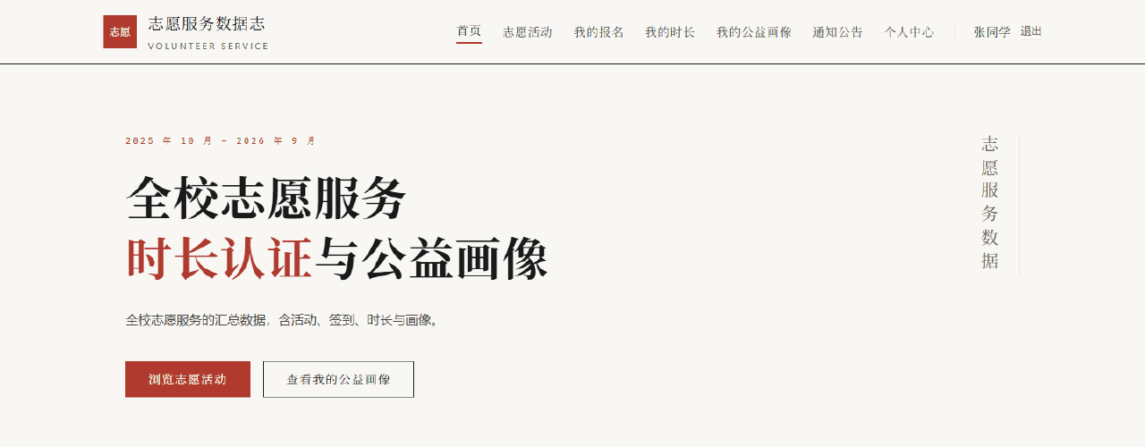
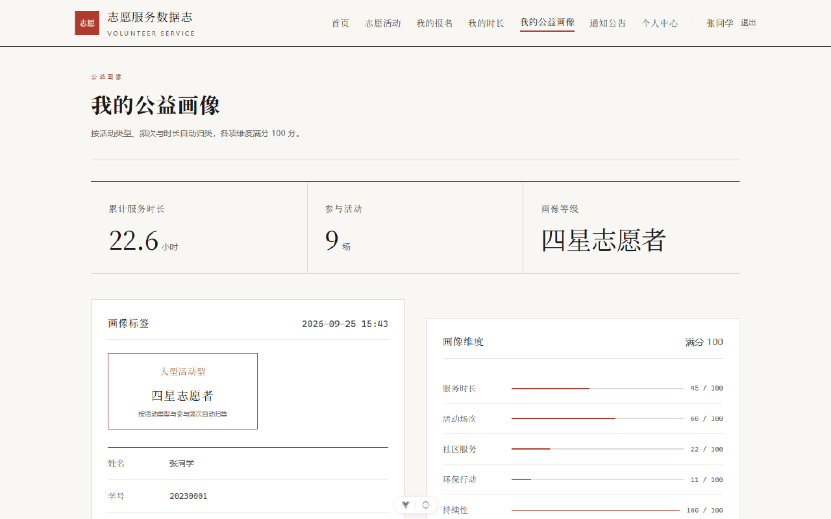
11 · 截图来自真实后端（非 mock）
系统演示 · 学生端
学生首页：顶部导航 + 个人总览
这一屏要讲的三个数字
累计服务时长 22.6 小时
参与活动 9 场
画像等级 四星志愿者
画像标签：热心志愿者 · 长期坚持型 · 大型活动型
画像维度（满分 100）：服务时长 45 / 活动场次 60 / 社区服务 22 / 环保行动 11 / 持续性 100
这些都是库里的真实数据
2026-09-25 逐页走查时全站 0 处命中 mock 数字（12,480 / 86,420），页面数字即真库数字。
截图：docs/screenshots/student/student-home-1440.png、student-portrait-1440.png｜口径：真后端｜docs/screenshots/README.md:9-31
12
Notes:
【要点】
• 演示页不要照本宣科，直接指着截图讲三个数字：22.6 小时 / 9 场 / 四星。
• 关键动作：主动说明"这些数字是真后端的，不是前端 mock"。
【可能被问到】
Q：22.6 小时是怎么来的？
A：这位演示学生（student_info id=1，姓名张同学）在演示数据里有 9 场已完成的活动，
对应的时长记录全部审核通过后累加到 student_info.total_duration，即 22.6 小时。
四星对应 20~40 小时，所以是四星。标签是按参与次数最多的活动分类算的，共 3 个。
Q：画像维度的分数怎么算的？
A：5 个维度各有满分基准（服务时长满分 50 小时、活动场次有独立基准、持续性满分对应跨度天数），
按实际值除以满分再乘 100，四舍五入取整。这是展示用的相对分数，不参与等级判定——
等级只看 total_duration 与 6 档阈值。
Q：截图是怎么来的？会不会是 P 的？
A：2026-09-25 用真实后端（8080）+ 前端 dev server（5173）逐页走查，25 个角色页 × 2 个视口
共 50 条记录，0 控制台报错 / 0 未捕获异常 / 0 失败请求 / 0 横向溢出 / 0 零尺寸 canvas。
原始走查记录在 .tmp-verify/walk-walk-real-*.json。
【数字出处】
• 22.6 小时 / 9 场 / 四星 / 3 标签：docs/后端进展与待办.md:358、:377
• 0 处命中 mock 数字：docs/会话记录.md:1117-1118
• 截图口径与索引：docs/screenshots/README.md:9-31

Slide 13
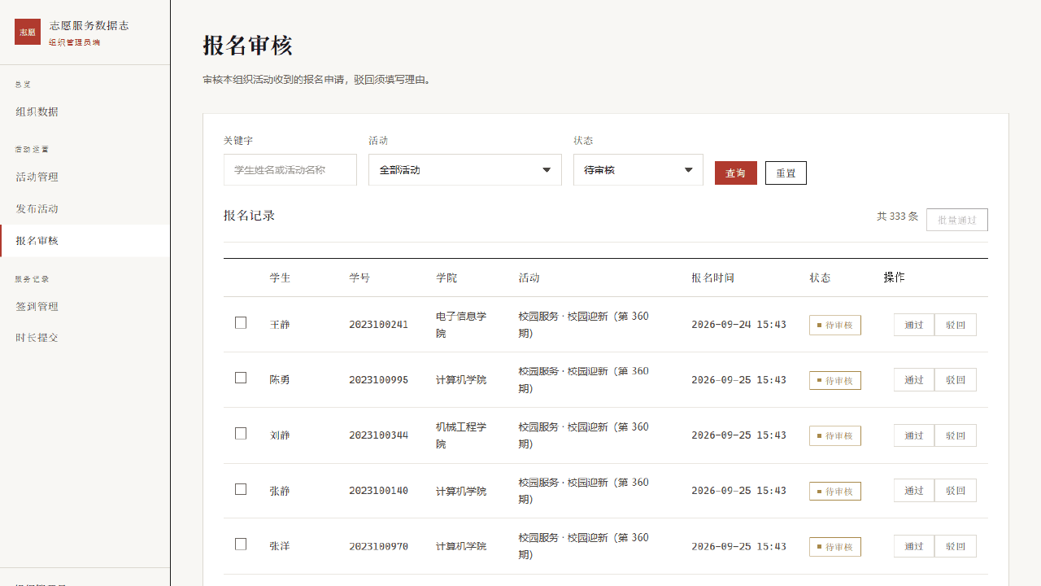
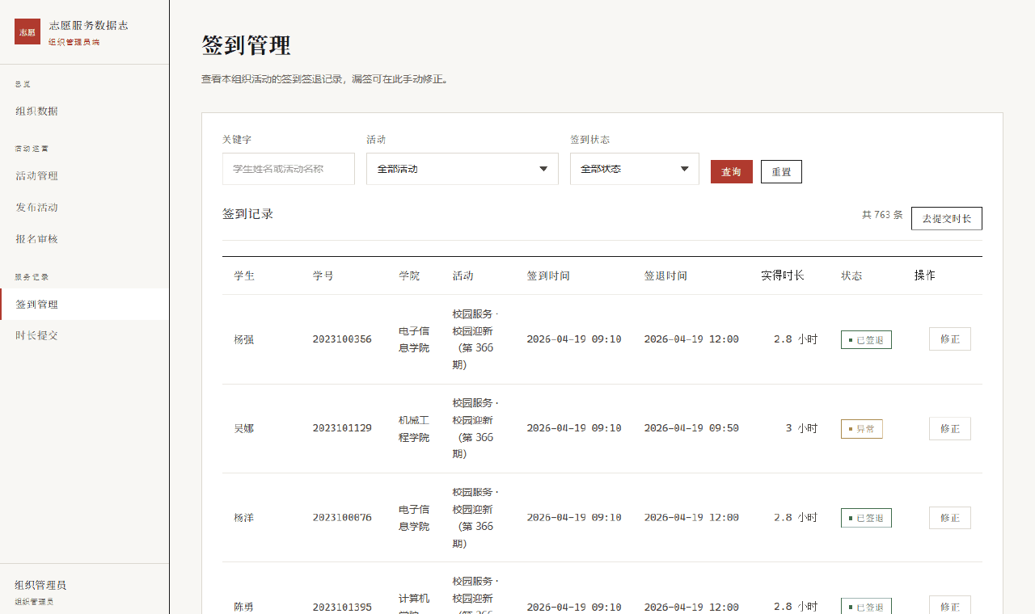
12 · 发布 → 审核 → 签到 → 开时长
系统演示 · 组织端
组织端 6 个页面（全入截图）
· 组织数据 —— 本组织活动、报名、时长概览
· 活动管理 —— 本组织活动列表与状态流转
· 发布活动 —— 含 1 张封面 + 最多 6 张图文说明
· 报名审核 —— 通过 / 驳回，驳回须填理由
· 签到管理 —— 签到 / 签退 / 异常处理
· 时长提交 —— 手填小时数，1.5 倍封顶
⚠ 现场演示必须提前说明的一幕
演示数据里已发布的活动都在未来，点「签到」会提示「活动开始前 30 分钟才可签到」。
这是设计内行为，不是 bug。签到窗口 = 活动开始前 30 分钟开放、结束后 30 分钟内必须签退，且是查询时实时判定。
审核通过时会发生什么
· 同一事务内为该报名生成一条签到记录（signup_id 唯一约束保证 1:1）；
· signed_count 已在报名时就原子占用，不重复计算；
· 给学生发一条通知，提醒活动开始前 30 分钟内到场签到。
报名审核：筛选待审核 → 通过 / 驳回（驳回须填理由）
签到管理：签到 / 签退 / 异常处理
截图：docs/screenshots/org/org-signups-1440.png、org-attendance-1440.png｜docs/答辩材料/演示脚本.md 第二幕
13
Notes:
【要点】
• 组织端是"承上启下"的一幕：上承学生报名，下接学校终审。
• **签到窗口那一段必须提前说**，否则观众会以为是 bug。这是整场演示最容易翻车的地方。
【可能被问到】
Q：为什么演示时签到点不了？
A：因为演示数据里已发布的活动都在未来。签到窗口是"活动开始前 30 分钟开放"，
所以现在点会被正确拦下——这恰好证明窗口校验是生效的。
我们没有为了让演示好看而改数据库里的活动时间，因为那会破坏 sql/09 的 20 项一致性自检口径。
Q：组织管理员能看到别的组织的数据吗？
A：不能。跨组织访问统一报"活动不存在"（错误码 30001），不泄露别家数据的存在性。
时长提交那里还有一层校验：如果提交的活动不属于本组织，会报"活动「xxx」不属于本组织，无法提交服务时长"。
Q：组织提交时长是手填的？那组织乱填怎么办？
A：手填是刻意的设计——现实里"签到了但服务内容与申报不符"的情况需要组织申报 + 学校审核这一层。
防乱填靠三道：① 1.5 倍封顶（不能超过活动预计时长的 1.5 倍）；
② 学校终审可以驳回并填理由；③ 驳回历史全部留在 duration_audit 表里可追溯。
Q：签到记录是什么时候生成的？
A：报名审核通过时，在同一事务里生成，状态是 NOT_SIGNED。
这样"应签到人数"就等于已通过审核的报名数，看板上的 8,235 就是这个口径。
【数字出处】
• 组织端 6 个页面：volunteer-cert-portrait-web/src/router/routes/org.js
• 应签到 8,235：docs/会话记录.md:1120
• 签到窗口 30/30 分钟：docs/待办清单.md:197-200
• 审核通过生成签到记录：docs/ER图.md:415、:571-572
• 跨组织 30001：ActivityServiceImpl.java:54；DurationServiceImpl.java:148-154

Slide 14
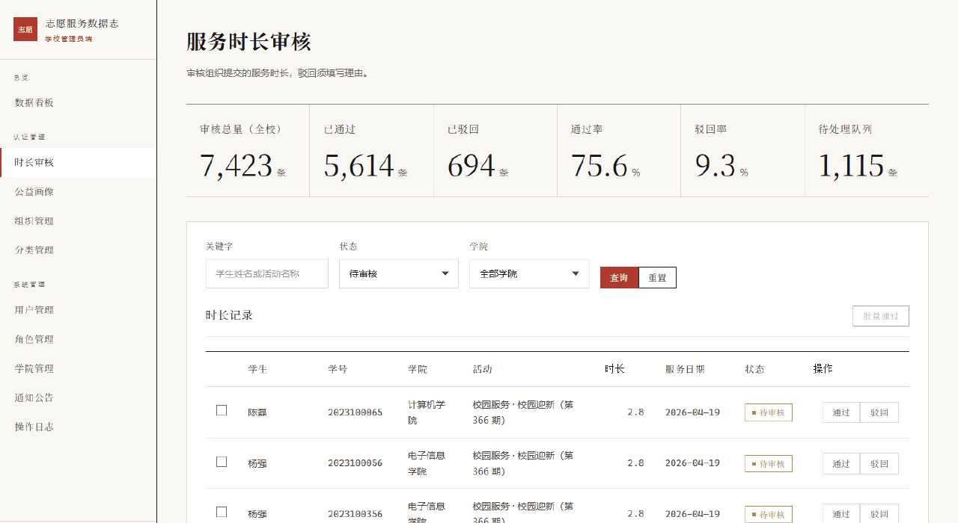
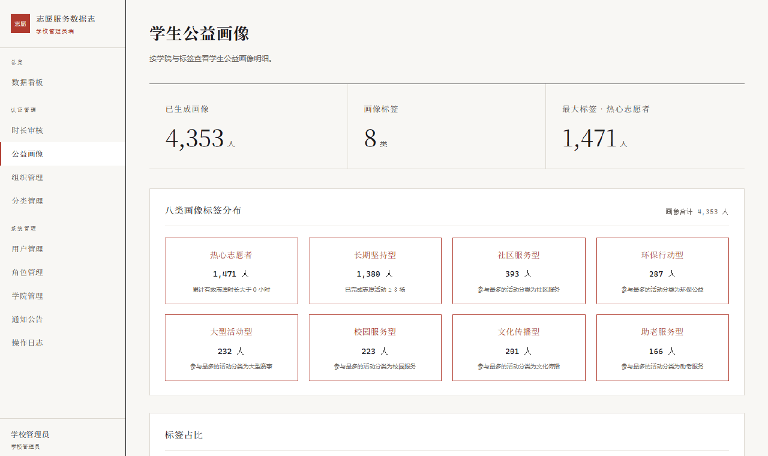
13 · 终审 → 画像 → 系统管理
系统演示 · 学校端
学校端 10 个页面
认证管理
数据看板 · 时长审核 · 公益画像 · 组织管理 · 分类管理
系统管理
用户管理 · 角色管理 · 学院管理 · 通知公告 · 操作日志
终审通过后后端做了什么
· 把这条时长累加到 student_info.total_duration（唯一权威值）；
· 往 duration_audit 写一条 APPROVE 流水；
· 触发画像等级重算 —— 等级变了才写回 public_welfare_level；
· 看板是只读聚合，下次打开即为最新值，无缓存一致性问题。
时长审核：学校终审，通过后累加到权威值；驳回可重提
⚠ 演示红线：演示时建议不要点「删除用户」—— B31 已修（会级联清理），但删了要重跑整链才能恢复干净口径。
公益画像：按学院 / 等级筛选，6 档等级齐全
截图：docs/screenshots/admin/admin-durations-1440.png、admin-portraits-1440.png｜docs/答辩材料/演示脚本.md 第三幕
14
Notes:
【要点】
• 学校端是"收口"的一幕：终审 + 全局数据。
• 主动交代不要点删除用户，比被问出来好。
【可能被问到】
Q：终审通过后学生的画像会立刻变吗？
A：会。审核通过时后端会重算等级：算出新等级名，只有与当前值不同才写回 public_welfare_level。
这是为了避免无意义的写操作。
Q：看板的数字是实时的还是定时的？
A：实时的。看板没有任何汇总表或缓存，全部是只读聚合 SQL 当场算出来的。
代价是大数据量下查询会慢，在 1500 学生 / 1 万报名的规模下完全可接受。
Q：为什么有"分类管理"和"学院管理"两个字典页？
A：活动分类（activity_category）是业务表，有 code 和 remark，被活动外键引用，所以单独管理；
学院（dict_type = 'college'）是纯字典，5 条数据，供学生注册页下拉和按学院筛选组织用。
Q：操作日志的"操作对象"列为什么是空的？
A：这是已知限制。切面目前拿不到"操作了哪条数据"这个信息，需要给 @OperationLog 注解
增加 target 属性才能填充。落库时留空。这一条写在"已知限制"页。
【数字出处】
• 学校端 10 个页面：volunteer-cert-portrait-web/src/router/routes/admin.js
• 等级重算逻辑：PortraitServiceImpl.java:378-380
• 分类 6 条 / 学院 5 条：sql/03_init_data.sql:60-66；sql/10_base_and_test_accounts.sql:193-197
• target 恒空：OperationLogVO.java:20-22；OperationLogListener.java:50

Slide 15
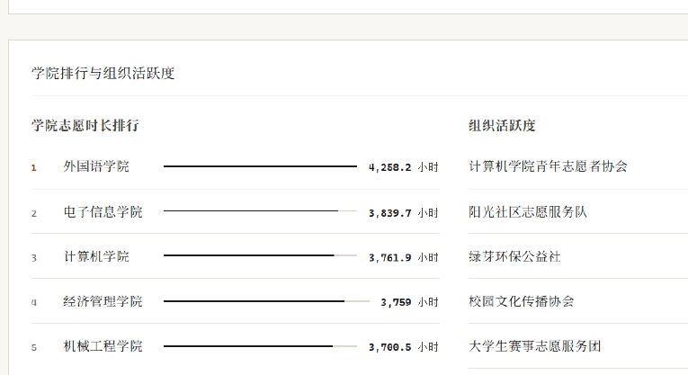
14 · 每个数字都来自只读聚合 SQL
数据看板：全库真实口径
活动总数
389 场
报名总人数
10,719 人
累计志愿时长
19,319.3 小时
签到率
90.1 %
时长审核通过率
75.6 %
应签到
8,235 人次
实签到
7,423 人次
缺勤
812 人次
待审核处理
1,115 条
时长排行合计 = 19,319.3
5 个学院
学院志愿时长排行（合计 = 总时长）
外国语学院 4,258.2 小时
电子信息学院 3,839.7 小时
计算机学院 3,761.9 小时
经济管理学院 3,759 小时
机械工程学院 3,700.5 小时
合计 = 19,319.3 小时
这个恒等式不是巧合 —— 被 sql/09 第 8 / 9 项自检钉着：student_info 合计必须等于 APPROVED 明细合计，画像快照必须等于权威值。
★ 现场可复现：sql/09 是只读脚本，整段执行输出 21 行（20 项明细 + 1 行汇总），汇总行文字为「检查项总数 20，违规合计 0」。
出处：docs/答辩前待办.md:48｜docs/后端进展与待办.md:376｜docs/会话记录.md:1117-1120｜sql/09_consistency_check.sql:151-176
15
Notes:
【要点】
• **这是全场最重要的一页**，讲 2 分钟，节奏要慢，数字要念清楚。
• 先念 5 个总量，再念 4 个签到明细，最后念 5 个学院排行并指出"合计 = 总时长"。
• 最后落到"可以当场跑自检"——这是最有说服力的一步。
【可能被问到】
Q：90.1% 和 75.6% 分别怎么算的？
A：签到率 = 实签到 7,423 ÷ 应签到 8,235 = 90.1%。
时长审核通过率 = 通过 5,614 ÷ 已提交 7,423 = 75.6%（已提交 = 通过 5,614 + 待审 1,115 + 驳回 694 = 7,423）。
两个分母的口径都写在 AnalyticsMapper 和 AuditVO 的注释里。
Q：这些数字会不会是硬编码在前端的？
A：不会。2026-09-25 逐页走查时全站 0 处命中 mock 数字（12,480 / 86,420），页面数字即真库数字。
另外前端的 mock 数据集是另一套完全不同的数字（报名 12,480 / 时长 86,420 小时），
如果页面显示的是 19,319.3，那一定是走了真实后端。
Q：5 个学院的时长加起来为什么正好等于总时长？
A：因为演示数据里每个学生的学院都不为空，且学院取值集合与 org_info.college 一致。
这是 sql/07 末尾自检的第 4 条断言（"有学生的学院为空，学院排名合计 ≠ 总时长"会抛异常），
以及 sql/09 的第 15 项检查在保证的。
Q：数据量再大十倍看板会不会慢？
A：会。当前是只读聚合，没有预计算。规模上去以后可以加物化视图或定时汇总表，
但那是优化，不是现在的瓶颈。当前 1500 学生 / 1 万报名的查询是毫秒级的。
【数字出处】
• 389 / 10,719 / 19,319.3 / 90.1%：docs/答辩前待办.md:48
• 75.6%（5,614 / 1,115 / 694）：docs/后端进展与待办.md:376
• 8,235 / 7,423 / 812 / 1,115：docs/会话记录.md:1120
• 5 学院排行：docs/会话记录.md:1119
• 20 项自检 0 违规：docs/答辩前待办.md:21-22
• mock 数字 12,480 / 86,420：dataset.js:34-35

Slide 16
15 · 四层证据，全部可复现
测试与质量保证
sql/09 一致性自检（只读）
20 项 / 0 违规
73 条主体 + 8 条图片补充
81 个用例编号
端到端脚本 verify.ps1
PASS 30 SKIP 2 / FAIL 0
前端 npm run verify:mock
31 项断言
层 | 手段 | 规模 / 结果 | 证据文件
① 数据层 | 一致性自检脚本（只读、可重复执行、无 random） | 20 项检查，违规合计 0（2026-09-24 与 09-25 两次实跑） | sql/09_consistency_check.sql
② 用例层 | 测试用例表（功能 / 流程 / 异常三组编排） | 73 条主体用例（功能 48 + 流程 10 + 异常 15）+ 8 条活动图片用例 | docs/测试用例表.md
③ 端到端 | 真实后端口径的断言脚本 | PASS 30 / SKIP 2 / FAIL 0（2026-09-25 修好并实跑） | .tmp-verify/verify.ps1（未入库）
④ 页面层 | 浏览器逐页走查 + mock 数据自洽断言 | 25 个角色页 × 2 视口 = 50 条记录，0 信号；verify:mock 31 项全过 | docs/会话记录.md:1113-1118
本轮修复并验证的 2 个缺陷（不是「没发现 bug」，是「发现了并修了」）
P0 时长可以开给「未通过审核」的报名 会让 total_duration 被错误累加且不可撤销 → 反查 SQL 加报名状态过滤，已端到端验证。
P1 学生注册后不建档案 学生端整条链路报 10003 → 注册与管理员新增学生用户时同事务建档，已端到端验证。
如实记录：测试报告里同时记录了 5 项受限 / 未通过项与 4 项未执行项 —— 没有把测试报告写成「全绿」。
出处：docs/答辩前待办.md:21-31,78-84,120-127｜docs/测试报告.md｜docs/测试用例表.md
16
Notes:
【要点】
• 这一页讲 80 秒，核心是"四层证据"这个结构——不要只报一个数字。
• 主动说"测试报告里如实记了 5 项受限项"，这比说"全过"更可信。
【可能被问到】
Q：73 条用例是怎么分的？
A：按开发计划第九阶段的要求分成功能 / 流程 / 异常三组：功能 48 条、流程 10 条（端到端闭环）、异常 15 条。
另外 2026-09-24 活动图片上传落地后补了 8 条 TC-IMG 用例，所以表里一共 81 个用例编号。
预期结果里的错误码取自 ErrorCodeEnum，是后端真实返回的码值。
Q：SKIP 的 2 项是什么？
A：是端到端脚本里两项依赖运行环境的断言（需要特定的时间窗口或数据前置条件），
脚本如实报 SKIP 而不是伪装成 PASS。这一条在测试报告里也记了。
Q：后端有单元测试吗？
A：**没有，零单元测试**。这是如实记录的已知限制。质量保证靠上面这四层：
SQL 自检 + 用例表 + 端到端脚本 + 页面走查。单元测试是明确写在"已知限制"里的欠账。
Q：20 项自检查什么？
A：6 组：外键悬空 ①②③④⑤⑥、汇总字段与明细不符 ⑦⑧⑨⑩、状态与审核字段矛盾 ⑪⑫⑬⑭、
学院专业错配 ⑮、时间异常 ⑯⑰、演示数据完整性 ⑱⑲⑳。
编号是全项目统一口径，不得增删条目、不得改编号。
【数字出处】
• 20 项 0 违规：docs/答辩前待办.md:21-22
• 73 条用例（48+10+15）：docs/待办清单.md:833-835；81 个编号为逐条统计
• PASS 30 / SKIP 2 / FAIL 0：docs/答辩前待办.md:122
• verify:mock 31 项：docs/答辩前待办.md:28-29
• 2 个缺陷：docs/答辩前待办.md:12-14
• 5 项受限 / 4 项未执行：docs/测试报告.md 第 5、6 节

Slide 17
16 · 没做的、做了一半的、有缺陷的，全在这里
已知限制（如实记录）
# | 限制项 | 现状 | 影响 / 计划
1 | 后端零单元测试 | 全仓没有任何单元测试 | 靠 SQL 自检 + 用例表 + 端到端脚本兜底；论文中列为欠账
2 | operation_log.target 恒空 | 切面拿不到「操作了哪条数据」，落库留空 | 日志页「操作对象」列无内容；需给 @OperationLog 加 target 属性
3 | B31 已修，但自检未覆盖、不追溯存量 | 删除用户已同事务级联软删 student_info / 报名 / 签到 / service_duration，并按 sql/09 第⑦项同一谓词重算 signed_count；口径是报名逻辑删除保留原 status（不是置 CANCELED） | sql/09 未加「业务记录属于已逻辑删除用户」检查项（项数仍 20）；修复不追溯存量脏数据，靠重跑整链清（实测 9.7 秒）
4 | 组织资质与头像上传未接 | attachment.biz_type 枚举值（ORG / AVATAR）已备好，无上传入口 | 活动图片上传已完成，其余两个场景待做
5 | 证书生成 / 活动收藏未做 | 明确不做 | 写在论文「已知限制」即可
6 | 6 档阈值硬编码 3 处 | sql/04、sql/07、PublicWelfareLevelEnum.java | 未集中成配置表；阈值在答辩周期内不变，属取舍
7 | 无 CHECK / 触发器 / 视图 / 乐观锁列 | 全库零命中，有意取舍 | 状态校验在应用层枚举；update_time 靠 MyBatis-Plus 填充
为什么要把这些写出来：答辩的价值不在于「没有问题」，而在于「知道问题在哪、知道代价是什么、知道怎么修」。
B31 已按修法 ① 落地（同事务级联软删档案与业务数据）；修法 ②（统计侧一律 JOIN sys_user 过滤 deleted = 0）作为备选未采用 —— 改统计侧会牵动所有看板 SQL，而修法 ① 在写入侧一次收口。
出处：docs/答辩前待办.md:103-114｜docs/公益等级与标签规则方案.md:172-173（B18）｜docs/待办清单.md B17/B31
17
Notes:
【要点】
• 这一页是"诚实页"，讲 60 秒，语速可以快一点，但态度要稳。
• 核心话术：答辩的价值不在于"没有问题"，而在于"知道问题在哪、知道代价是什么、知道怎么修"。
• B31 是本次新发现的，一定要主动讲，并给出两种修法——这显示我们真的理解了问题。
【可能被问到】
Q：为什么不做单元测试？
A：这是明确的欠账。毕设周期内我们优先做了四层可复现的证据（SQL 自检 / 用例表 / 端到端脚本 / 页面走查），
它们覆盖的是"整条链路能不能跑通、数据自不自洽"，而单元测试覆盖的是"单个方法在各种边界下的行为"。
后者是下一步该补的。这一点如实写在测试报告和这一页里。
Q：B31 为什么 sql/09 抓不到？
A：因为 sql/09 查的是"外键悬空、汇总字段与明细不符"这类结构性问题，
而 B31 是"逻辑删除的用户其业务记录仍然参与统计"——这在结构上完全自洽，
外键没有悬空、汇总字段与明细也对得上，只是统计口径把已删除用户算进去了。
这恰好说明自检脚本有它的能力边界，不能代替人工审计。
Q：operation_log.target 为什么一直没修？
A：因为要修得给 @OperationLog 注解加一个 target 属性，然后在每个业务方法上标注"操作了哪条数据"，
这是一次涉及几十个方法标注的批量改动。在答辩周期内收益不高，所以留作已知限制。
Q：6 档阈值硬编码 3 处，会不会出问题？
A：短期不会——阈值在答辩周期内不变，而且 sql/09 第 19 项会检查"等级与阈值是否匹配"，
一旦三处不一致立刻报非 0。长期要集中成配置表（B18）。
【数字出处】
• 零单元测试：docs/下一步待办.md 第 34 项
• target 恒空：OperationLogVO.java:20-22；OperationLogListener.java:50
• B31 实测数字：docs/答辩前待办.md:110-114
• 组织资质/头像未接：docs/答辩前待办.md:107
• 证书/收藏未做：docs/答辩前待办.md:108
• 阈值硬编码 3 处：docs/公益等级与标签规则方案.md:172-173
• 无 CHECK/触发器/视图/乐观锁：docs/答辩前待办.md:106（B17）
【B31 已闭环 —— 本页第 3 条讲法（2026-09-25 更新）】
• B31 已修并实测闭环：DELETE /api/v1/system/users/{id} 现在同事务级联软删
student_info / 报名 / 签到 / service_duration，并按 sql/09 第⑦项同一谓词重算 signed_count。
跨模块走「vcp-system 声明端口 + 上层实现」（照 OrgLookupPort 既有套路），且是必需注入 ——
缺实现时安静跳过就等于静默的半个级联。
• 口径（别再改回去）：报名走逻辑删除 deleted = 1、保留原 status，**不是**置 CANCELED；
因为看板 enrolled 的口径是 COUNT(*) FROM activity_signup WHERE deleted = 0，CANCELED 行仍会被数进去。
• 对照证据：同一个 verify.ps1，修复前跑一轮就漂（10719→10720、19319.3→19321.8、学生 1503→1504），
修复后跑一轮**不漂**；sql/09 仍「20 项违规合计 0」。顺带修掉同族缺口
PortraitAggregateMapper.selectTagCounts 缺 si.deleted = 0。
• 仍未做（如实说）：① sql/09 未加「业务记录属于已逻辑删除的用户」这一项，检查项数仍是 20；
② 修复不追溯存量脏数据，靠重跑整链清（实测 9.7 秒）。
【可能被问到】
Q：删除用户会不会把看板数字改坏？
A：不会了。修复前确实会——同一个端到端脚本跑一轮，看板就从 10719 报名漂到 10720、19319.3 漂到 19321.8。
修复后跑一轮不漂，sql/09 的 20 项也仍是 0。
Q：为什么报名是逻辑删除而不是置 CANCELED？
A：因为看板的 enrolled 口径是 COUNT(*) FROM activity_signup WHERE deleted = 0，
置 CANCELED 的行仍会被数进去，等于没删干净。
Q：这个缺陷为什么 sql/09 抓不到？
A：sql/09 查的是外键悬空、汇总字段与明细不符这类结构性问题；
而 B31 是"已逻辑删除的用户其业务记录仍参与统计"——结构上完全自洽，所以抓不到。
这恰好说明自检脚本有它的能力边界，不能代替人工审计。这一条已经记进已知限制。

Slide 18
17 · 三个人，三条线，一个闭环
分工与总结
 | 成员 A | 成员 B | 成员 C
角色定位 | 后端核心与数据库负责人 | 前端页面与数据可视化负责人 | 业务流程、测试与文档负责人
负责模块 | 数据库设计 · 11 个 Maven 模块 · 6 个业务模块 · 登录认证与权限 · 统计接口 · 部署 | 29 个页面（纯手写水墨风组件库）· 13 个 ECharts 图表 · 公益画像页 · mock 层与联调 · 系统截图 | 业务流程与状态设计 · 通知 / 日志 / 字典模块 · 73 条用例与系统测试 · 演示数据 · 论文与答辩材料
工作量占比建议 | 后端 45% / 数据库 25% / 联调 15% / 部署 10% / 文档 5% | 前端 55% / 可视化 25% / 联调 10% / 页面测试 5% / 文档 5% | 文档与测试 40% / 业务模块 25% / 数据构造 20% / 答辩材料 10% / 联调 5%
姓名与学号：成员 A / B / C 为开发计划原文占位（docs/…开发计划与分工.md:935-941），小组自报姓名为 赖声煜 / 邓自洁 / 杨柏沣，学号 2024521109 / 2024521542 / 2024541250，但姓名与 A/B/C 的对应关系未在任何文档中给出 —— 待本人确认后替换。指导教师一栏在现有资料中无出处，须由本人提供。
总结
· 做了什么：一套覆盖三个角色、七步闭环的志愿服务时长认证与公益画像系统 —— 16 张表、11 个 Maven 模块、29 个前端页面、73 个接口。
· 技术含量在哪：5 条先拍板再写码的口径决策（A1–A5）、一条原子 SQL 解决并发占名额、一套可当场复跑的数据自检、一套防止工程腐化的模块依赖规则。
· 做得怎么样：20 项一致性自检违规合计 0、73 条测试用例、端到端脚本 PASS 30 / SKIP 2 / FAIL 0、25 个角色页 × 2 视口 0 信号。
· 还差什么：后端零单元测试、B31 未追溯存量脏数据、组织资质与头像上传未接、6 档阈值未集中配置 —— 全部如实记录在上一页。
以上，请各位老师批评指正。
出处：docs/…开发计划与分工.md:933-1081,1358-1362｜docs/第2组_…赖声煜_邓自洁_杨柏沣.docx 表头
18
Notes:
【要点】
• 收尾页讲 60 秒：一句话分工、一句话总结、一句话致谢。
• 分工表里的占比是**开发计划给出的建议值**，不是实测工时——要说明这一点，不要说成"实测"。
• 姓名那一段要主动交代（同封面）。
【可能被问到】
Q：三个人具体怎么分的？谁的贡献最大？
A：一条线一个人：A 后端 + 数据库、B 前端 + 可视化、C 业务流程 + 测试 + 文档。
占比是开发计划第四/六节给出的**建议值**，实际占比以三位同学自评与指导教师认定为准，我们不单方面宣称。
Q：分工文档里的姓名为什么是空的？
A：仓库里的开发计划原文就是"成员 A / B / C"，并写明"如果你们有真实姓名，可以把 A、B、C 替换成姓名"；
没有任何文档把真实姓名映射到 A/B/C，所以不擅自指派，留占位符由本人确认后填写。
Q：有没有用 AI 辅助开发？
A：用了，作为编码与文档助手。但所有结论都要求实跑验证：
数据改动必须实跑、sql/07 末尾有 9 条 RAISE EXCEPTION 断言、
sql/09 有 20 项只读自检可当场跑、端到端脚本 PASS 30 / SKIP 2 / FAIL 0。
踩过的坑（Boot 4 的 aop 改名、Jackson 3 换包名、Rolldown 的 manualChunks 等）都写进了 CLAUDE.md 的「踩过的坑」。
另外"演示数据用确定性算法而非 random()"这条约定，是为了保证三个人各自执行得到同一结果——
实测整链重跑第二遍时 sql/07 自检输出与第一遍逐字相同。
【数字出处】
• 分工与占比：docs/…开发计划与分工.md:933-1081、:1358-1362
• 姓名与学号：docs/第2组_高校志愿时长认证与公益画像系统_赖声煜_邓自洁_杨柏沣.docx 第 0 张表第 1 行
• 72 个接口 / 59 条路径：CLAUDE.md「当前进度」
• 确定性实证：docs/会话记录.md:988

